Slide 1
E 寄蒜几盒 IX
22373047：王春博

Slide 2
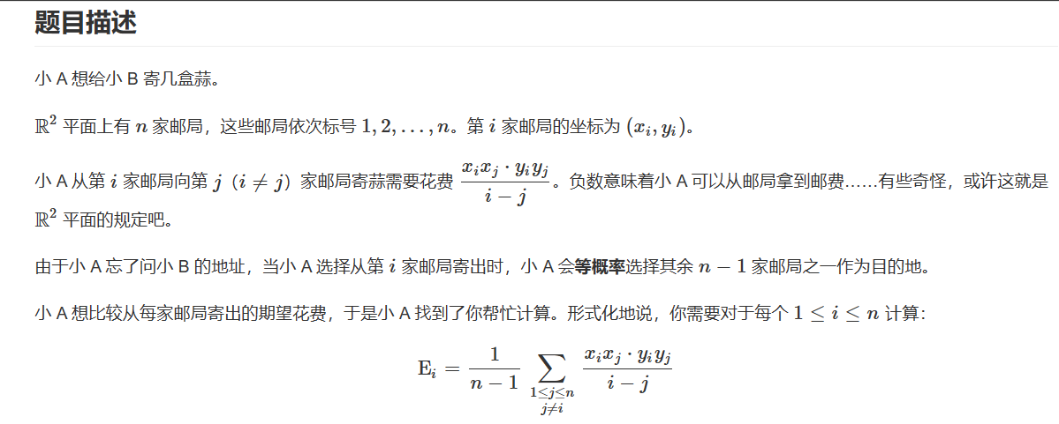
题意：给出n个点，根据给出的函数计算出每个点的函数值

Slide 4
因此我们可以对函数的格式进行变形
定义了如下两个函数后就变成了两个函数的卷积，
使用FFT来预处理后面求和部分

